Slide 1
Análisis de Ventas de Comida para Mascotas
Análisis completo de datos y resultados

Slide 2
Estadísticas Descriptivas
Fecha Ventas Ingresos Promociones Descuento
count 1000 1000.000000 1000.000000 1000.000000 1000.000000
mean 2022-04-12 09:47:31.200000 536.747000 5549.576778 9.145000 0.143675
min 2022-01-01 00:00:00 100.000000 1001.680425 0.000000 0.000022
25% 2022-02-23 00:00:00 300.000000 3310.944888 4.000000 0.068575
50% 2022-04-13 00:00:00 531.500000 5512.213147 9.000000 0.142516
75% 2022-05-30 00:00:00 762.000000 7825.842187 14.000000 0.215175
max 2022-07-19 00:00:00 999.000000 9992.872002 19.000000 0.298720
std NaN 266.333705 2586.200645 5.792714 0.084841

Slide 3
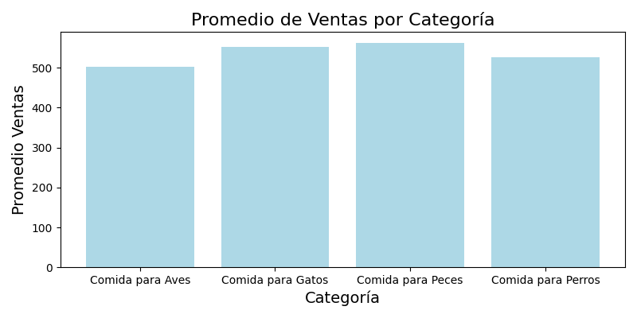
Promedio de Ventas por Categoría

Slide 4
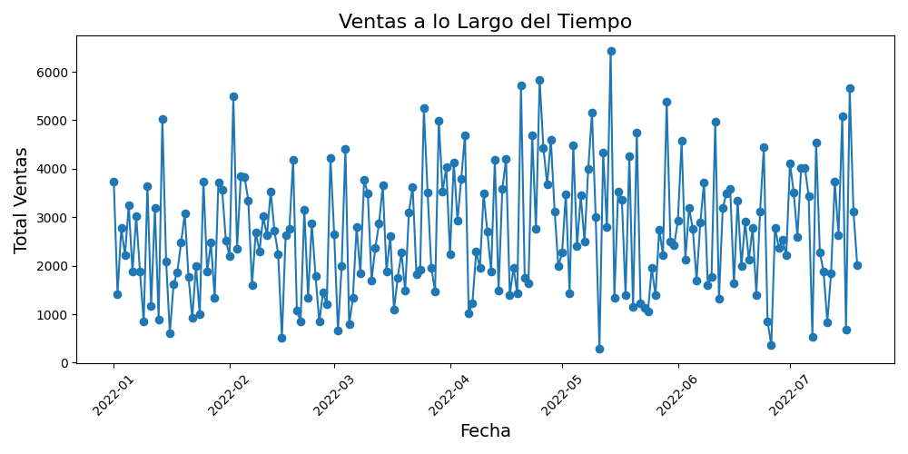
Ventas a lo Largo del Tiempo

Slide 5
Resultados de Optimización
Comida para Perros: 0.00
Comida para Gatos: 33.33
Ganancia Total: 500.00

Slide 6
Conclusiones Finales
1. Identificamos las categorías más vendidas y sus tendencias.
2. El modelo predictivo proporciona información valiosa sobre ventas.
3. Las promociones tienen un impacto significativo en las ventas.
4. La optimización sugiere cantidades óptimas para maximizar ganancias.

